Slide 1
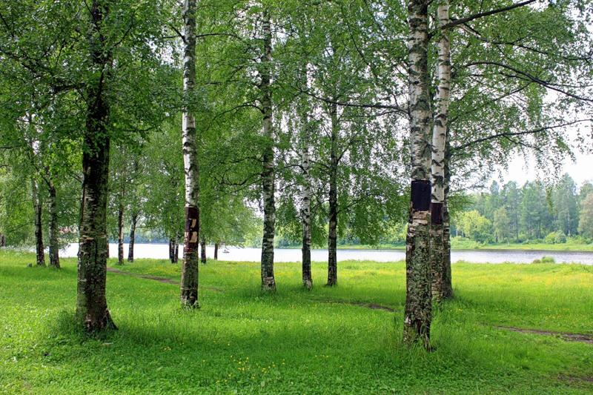
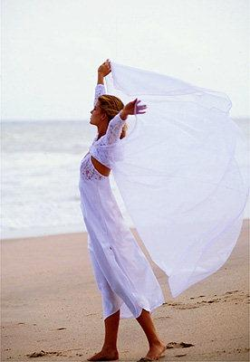
«ВЛИЯНИЕ СПЕЦИАЛЬНЫХ ФИЗИЧЕСКИХ УПРАЖНЕНИЙ НА КОРРЕКЦИЮ ОСАНКИ ШКОЛЬНИКОВ»

Slide 2
Вид проекта:
Учебный , по физической культуре и анатомии.
Тема: «Осанка».
Возраст учащихся, на которых рассчитан проект (возраст авторов 13-14 лет, возраст пользователей 1-11 классы)
Тип проекта: исследовательский, долгосрочный
Цель проекта:
Определение влияния специальных физических упражнений на коррекцию осанки
школьников.
кеуннукн
Необходимое оборудование:
Сантиметровая лента, секундомер, гимнастические палки (12шт), маты (12шт), шведская стенка, перекладина, гимнастические скамейки.
Продукты проекта:
Буклет.
Комплексы для коррекции осанки.
Справочный материал для проведения родительских собраний на тему: осанка.

Slide 3
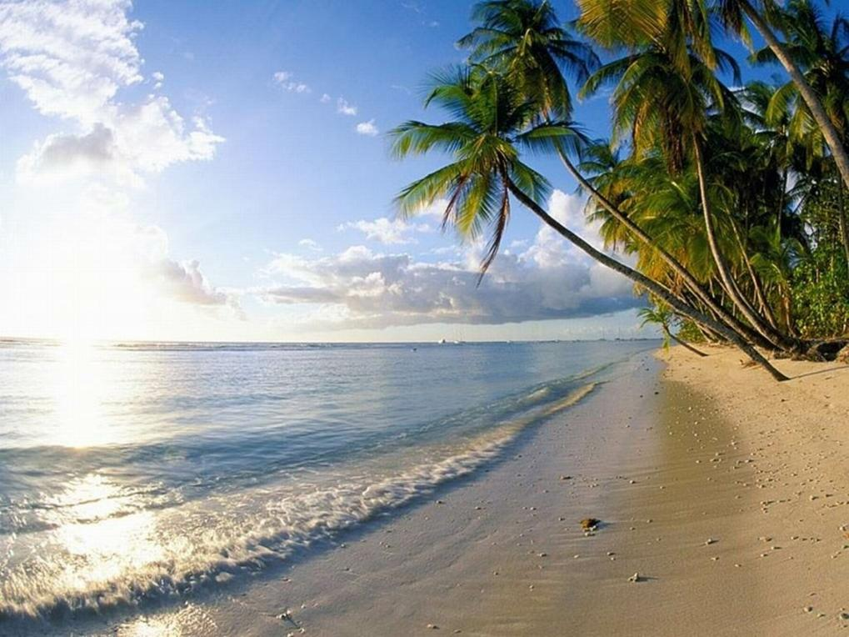
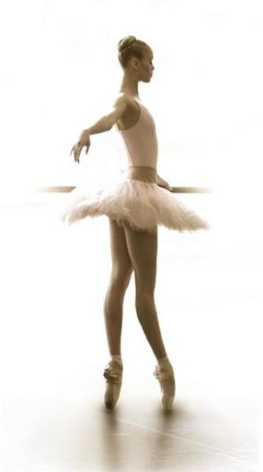
Что такое осанка?
Правильная осанка – привычная поза непринуждённо стоящего человека, когда он способен без напряжения держать прямо туловище и голову с небольшими естественными изгибами позвоночника.
Для правильной осанки важны сильные мышцы спины, гибкость позвоночника и суставов.
Сильные, упругие мышцы помогают сохранить нормальное расположение внутренних органов, а значит, и их здоровое функционирование в течение долгого времени.

Slide 4
Влияние осанки на здоровье человека
Нарушение осанки сопровождается расстройством деятельности всех внутренних органов, небольшой жизненной емкостью легких и колебаниями внутригрудного давления. Это, неблагоприятно отражается на функции и сердечно-сосудистой, и дыхательной систем.
Слабость мышц живота и согнутое положение тела вызывают нарушения оттока желчи и перистальтики кишечника. Это, приводит к нарушению пищеварительных процессов и зашлаковыванию организма, снижению иммунитета, простудным заболеваниям, быстрой утомляемости и головным болям.
Люди с плоской спиной подвержены к постоянным микротравмам головного мозга во время ходьбы, бега и других движений. Отсюда – быстрая утомляемость и частые головные боли.

Slide 5
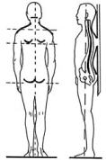
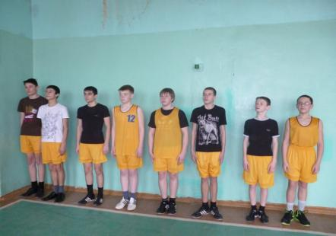
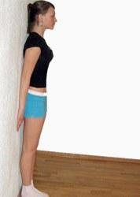
Тест на правильность осанки
Простейший способ оценить свою осанку заключается в следующем:
Встаньте вплотную спиной к шкафу или стене. Сомкните стопы, смотрите прямо вперед (голова должна касаться шкафа). Руки опущены. Если ваша ладонь не проходит между поясницей и стеной, то осанка хорошая; в противном случае мышцы брюшного пресса слабы и живот оттягивает позвоночник вперед (лордоз).

Slide 6
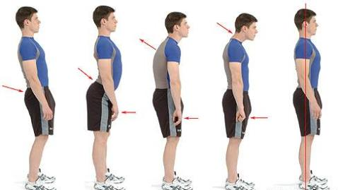
Признаки правильной осанки
При правильной осанке
голова и туловище расположены на одной вертикали,
плечи развернуты, слегка опущены и находятся на одном уровне,
рельеф шеи (от уха до края плеч) с обеих сторон симметричен,
физиологическая кривизна позвоночника нормально выражена,
грудь приподнята (слегка выпячена), живот втянут,
ноги выпрямлены в коленных и тазобедренных суставах,
стопа без деформаций с хорошо видимой выемкой со стороны внутреннего свода.

Slide 7
К нарушениям осанки, отражающим увеличение изгибов позвоночника, относятся:
сутуловатость – увеличение грудного кифоза (выгнутости) и уменьшение поясничного лордоза (вогнутости).При сутуловатой и круглой спине грудь западает, плечи, шея и голова наклонены вперед, живот выпячен, ягодицы уплощены, лопатки крыловидно выпячены.
лордотическая — круглая спина – увеличение грудного кифоза (выгнутости) при полном отсутствии поясничного лордоза (вогнутости). Для компенсации отклонения центра тяжести от средней линии человек с такой осанкой стоит, как правило, с чуть согнутыми в коленях ногами. При кругловогнутой спине голова, шея, плечи наклонены вперед, живот выступает, колени максимально разогнуты, мышцы задней поверхности бедер растянуты и истончены по сравнению с мышцами передней поверхности бедер.
кифотическая — кругловогнутая спина – увеличение всех изгибов позвоночника, а также угла наклона таза. выпрямленная — плоская спина – уплощение поясничного лордоза (вогнутости), при котором наклон таза уменьшен, а грудной кифоз выражен плохо. Грудная клетка при этом смещена вперед, нижняя часть живота выпячена, лопатки крыловидные – углы и внутренние их края отстают от спины.

Slide 8
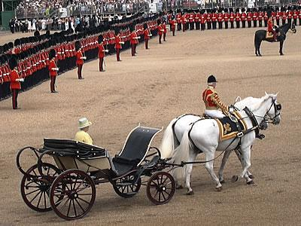
Правила королевской осанки.
Упражнения для развития правильной осанки.

Slide 9
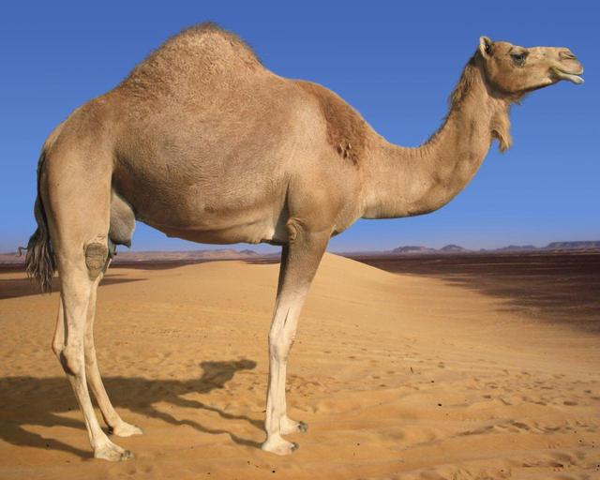
Первое правило. Всегда и при любых обстоятельствах "держи спину". Спина должна быть прямая, и когда ты идешь, и когда сидишь. Прямая спина - символ душевного равновесия, согнутая - свидетельствует об упадке жизненных сил.
.

Slide 10
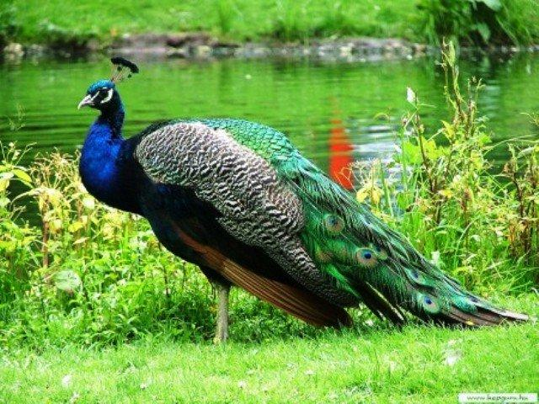
Второе правило. Разверни плечи и опусти вниз лопатки. Правильная осанка обязывает ходить с гордо поднятой головой.

Slide 11
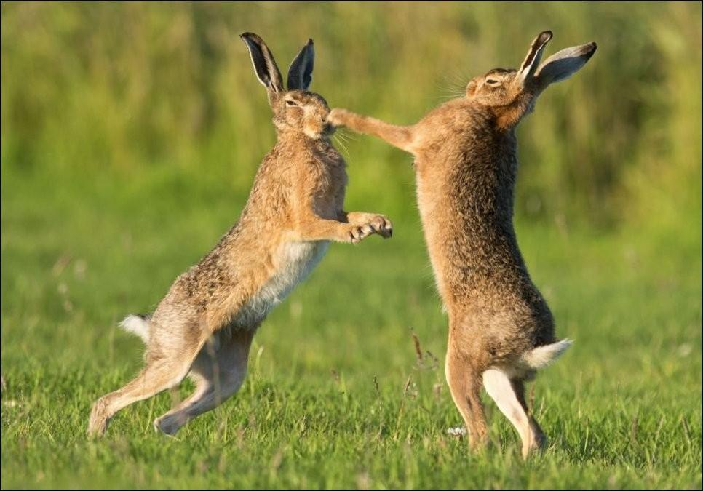
Третье правило. Не сгибайся в пояснице. "Старческой" осанке способствует сидячий образ жизни. Если ты попробуешь привстать со стула, не изменяя наклона поясницы, то в зеркале как раз старушку и увидишь.

Slide 12
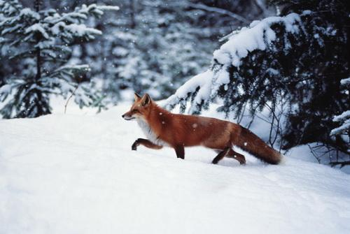
Четвертое правило. Походка должна быть легкой. Тяжелая, грузная походка отражается не только на суставах, но и на состоянии обуви. Не думай, что полнота неизменно влечет за собой грузность. Ходьба "по ниточке" к тому же подчеркивает плавное и медленное покачивание бедрами. Именно плавное, как маятник, - влево, вправо... Специально же крутить бедрами не следует, это выглядит вульгарно.
.

Slide 13
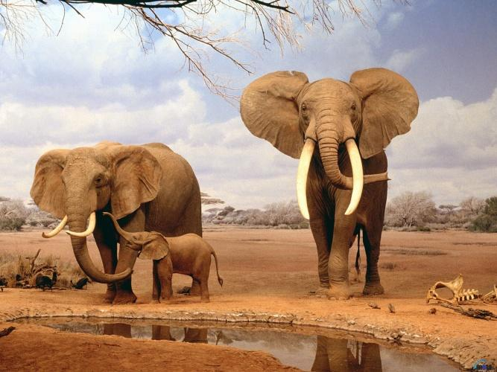
Пятое правило. При движении плечи ровно плывут вперед. Полезно походить с книжкой на голове. Это, кстати, укрепляет мышцы шеи, избавляет от второго подбородка и придает голове горделивую посадку.

Slide 14
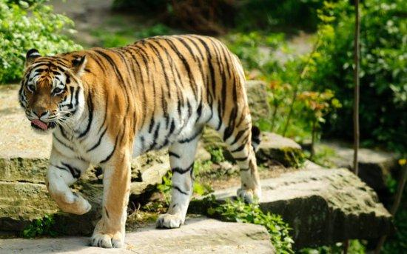
Шестое правило. Шаг должен быть широким, уверенным, но с носка. Если уж добиваться действительно мягкого хода, гордо и открыто неся вперед свой корпус, то нагрузку с пятки следует перенести на другую часть стопы – ближе к носку.

Slide 15
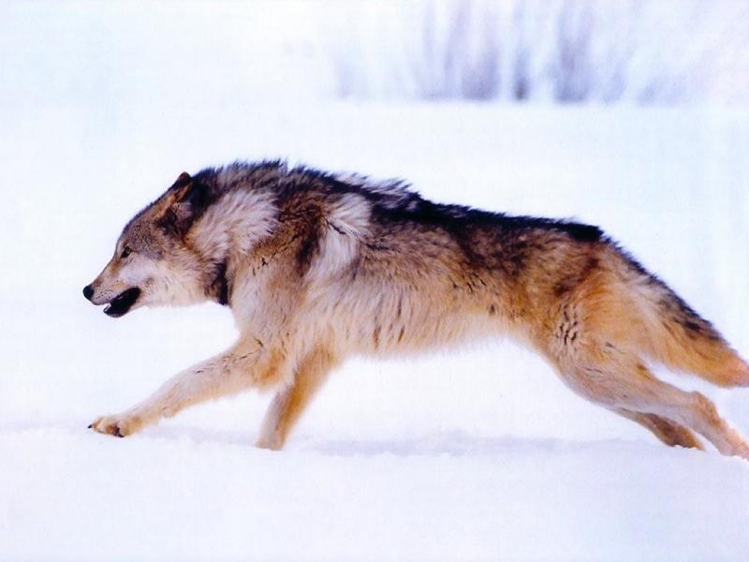
Седьмое правило. Вспомните эпизод из кинофильма "Служебный роман" - "Все в себя!" Живот вобрать, ягодицы подтянуть. Один секрет - "вбирать" живот легче натощак. Отсутствие чувства переедания вообще способствует легкости во всем теле и летящей, не обремененной лишними калориями, походке.

Slide 16
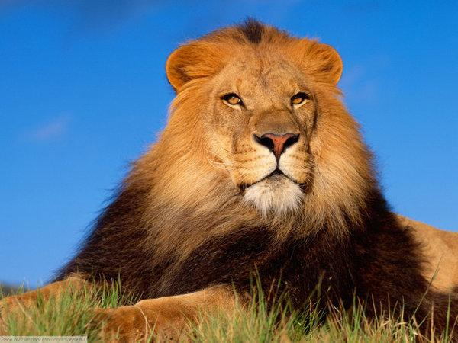
Восьмое правило. Не стесняться. Часто причина сутулости в том, что ходить с королевской осанкой и смотреть людям прямо в глаза очень сложно психологически. Легче спрятаться, вжать в плечи голову и не привлекать к себе лишнего внимания. Всегда стремись к горделивой осанка, прямой с легким вызовом взгляд и абсолютная уверенность в каждом своем движении.

Slide 17
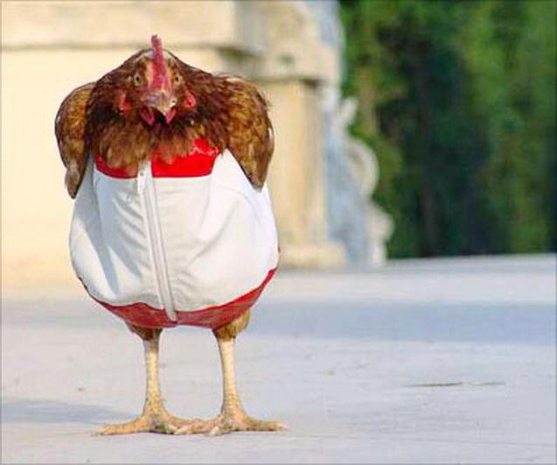
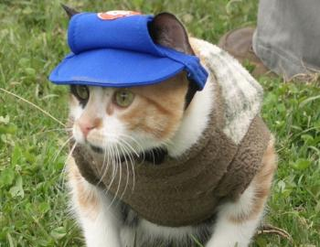
Девятое правило. Умей носить одежду. Походка зависит от настроения, обстановки, одежды и даже прически. Волосы, собранные в тяжелый узел на затылке, поневоле оттягивают голову немного назад, выпрямляя заодно и плечи и позвоночник. Легкие "струящиеся" ткани юбки, плаща делают движение похожим на полет, плавно обтекают фигуру впереди в самых выигрышных ее местах.

Slide 18
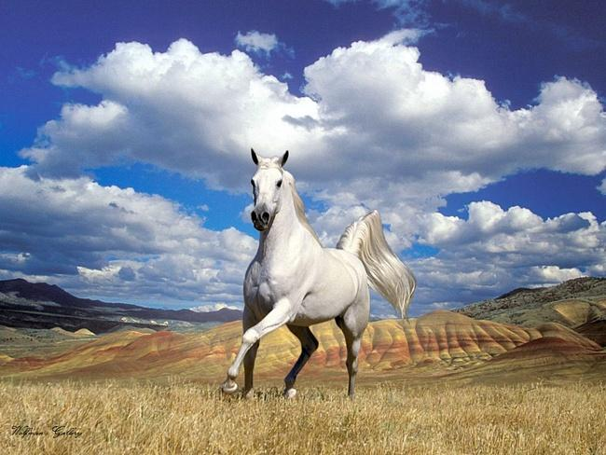
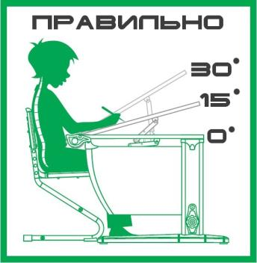
Десятое правило. Только самоуважение и чувство собственного достоинства, идущие изнутри, способны сделать королевскую стать твоим постоянным состоянием. Покопайся в душе и найди в себе свое самое большое достоинство.
Десятое правило. Только самоуважение и чувство собственного достоинства, идущие изнутри, способны сделать королевскую стать твоим постоянным состоянием. Покопайся в душе и найди в себе свое самое большое достоинство.

Slide 19
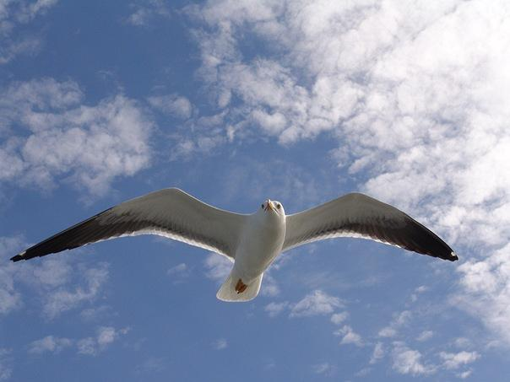
Помните:
Помните
Выполняйте несложные упражнения на все группы мышц живота и при любых обстоятельствах втягивайте живот и старайтесь удерживать мышцы в легком напряжении.
Для правильной осанки нужно правильно сидеть.
Именно мышцы нижнего отдела живота формируют красивую осанку, позволяют нам держать спину ровно.
Пресс - основа красивой осанки Работу над красивой осанкой следует начать с тренировки мышц брюшного пресса.
Именно мышцы нижнего отдела живота формируют красивую осанку, позволяют нам держать спину ровно.
Пресс - основа красивой осанки Работу над красивой осанкой следует начать с тренировки мышц брюшного пресса.
Выполняйте несложные упражнения на все группы мышц живота и при любых обстоятельствах втягивайте живот и старайтесь удерживать мышцы в легком напряжении.
Для правильной осанки нужно правильно сидеть

Slide 20
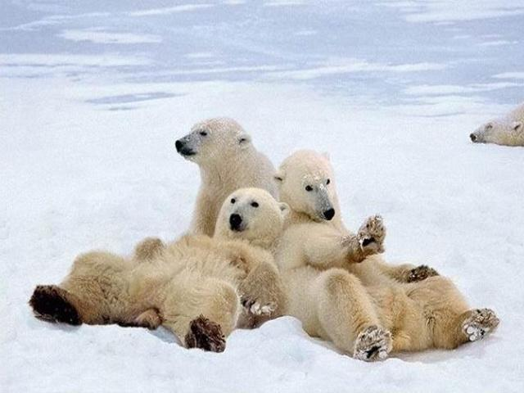
Будьте здоровы!

